Slide 1
PQI 5896
Recuperação de Compostos Químicos em Soluções Aquosas por Membranas
Prof. Dr. Jorge Alberto Soares Tenório
Prof. Dr. Amilton Barbosa Botelho Junior

Slide 2
Separação de gases

Slide 3
Conceitos gerais de separação por membranas
Microfiltração, ultrafiltração e nanofiltração
Osmose reversa e direta
Eletrodiálise
Separação de gases
Pervaporação.....

Slide 4
Processos industriais
Gases de combustão | Usinas de energia | CO₂ / N₂
 | Usinas de gaseificação de carvão
 | Produção de aço
 | Produção de cimento
 | Transporte
Gás natural | Purificação do gás natural | CO₂ / CH₄
Biogás | Diversos
Notes:
https://slideplayer.com/slide/10253674/
https://slideplayer.com/slide/4217483/

Slide 5
Processos industriais
Gases de combustão | Usinas de energia | CO₂ / N₂
 | Usinas de gaseificação de carvão
 | Produção de aço
 | Produção de cimento
 | Transporte
Gás natural | Purificação do gás natural | CO₂ / CH₄
Biogás | Diversos
Reforma do metano (produção de 95% de H₂):
Notes:
https://slideplayer.com/slide/10253674/
https://slideplayer.com/slide/4217483/

Slide 7
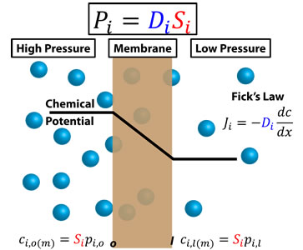
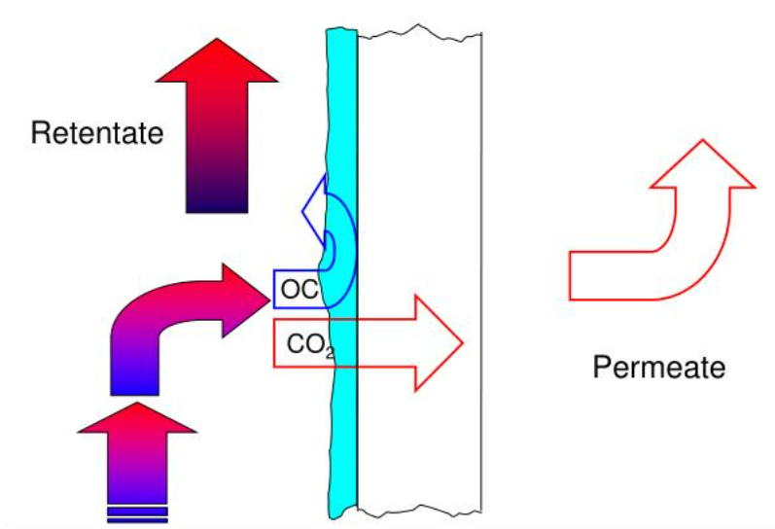
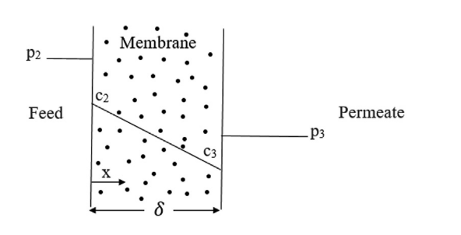
Separação de gases por membranas
Modelo solução-difusão = utilizado para o transporte de gás de membrana não porosa. O gás é dissolvido na membrana no lado da alimentação, difunde-se através da membrana e é separado da membrana no lado do permeado.
Notes:
book Membrane Separation: Processes, Theories, Problems, and Solutions
https://www.slideserve.com/neron/ch-9-rgas-separation-by-membranes
https://smithlab.mit.edu/research - A Lei de Fick estabelece que a taxa de difusão de uma substância através de um meio é diretamente proporcional ao gradiente de concentração da substância. Em outras palavras, quanto maior a diferença de concentração entre dois pontos de um meio, mais rápida será a difusão da substância do ponto de maior concentração para o ponto de menor concentração.

Slide 8
Mecanismos de permeação
Absorção-difusão: membranas metálicas e poliméricas densas
Peneira molecular: membranas cerâmicas, zeólitas, e poliméricas microporosas
Fluxo viscoso: membranas poliméricas microporosas em reatores de membrana carregados com enzimas
Através do fluxo de poros: membranas zeólitas e membranas poliméricas microporosas em reatores de membrana carregados com enzimas
Notes:
https://slideplayer.com/slide/10253674/

Slide 9
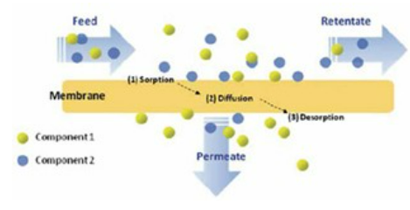
Mecanismos de permeação: absorção-difusão
Notes:
https://slideplayer.com/slide/10253674/

Slide 10
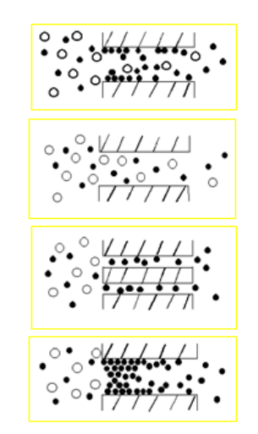
Mecanismos de transporte através de membrana porosa
Fluxo viscoso:
Fluxo Knudsen:
Difusão de superfície:
Condensação capilar:
Notes:
https://slideplayer.com/slide/10253674/
Ver book Membrane Separation: Processes, Theories, Problems, and Solutions página 96, capítulo 6.2.1.

Slide 11
Membranas
Poliméricas (sintéticas) - 80% do mercado global
Inorgânicas* - cerâmicas, metálicas ou baseadas em carbono, densas ou porosas. Altas temperaturas >1000°C.
Membranas suportadas**

Slide 12
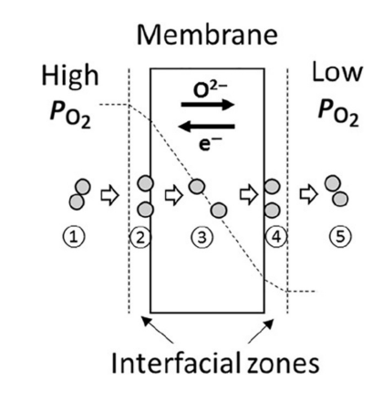
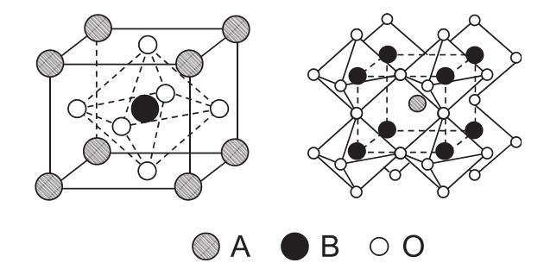
Membranas cerâmicas densas
Separação de H₂ ou O₂ de misturas gasosas
Notes:
Cerâmica mista de condução iônica-eletrônica (MIEC)
Os defeitos mais importantes para materiais MIEC incluem defeitos de íons e defeitos de elétrons, para o transporte de íons de oxigênio e elétrons, respectivamente, em direções opostas através de uma membrana. Defeitos de íons podem assumir a forma de vacâncias, íons intersticiais, impurezas ou dopantes com cargas diferentes daquelas esperadas pela estequiometria geral.Defeitos de elétrons podem estar na forma de íons com cargas que se desviam dos íons da rede padrão, como consequência da transição de elétrons de níveis de energia normalmente preenchidos para níveis normalmente vazios. A teoria dos defeitos tem sido usada para explicar as propriedades condutivas dos materiais MIEC.
(1) No lado com alta pressão parcial de oxigênio, por exemplo, o lado de alimentação, as moléculas de oxigênio da fase gasosa transportam-se através de uma zona interfacial, antes de migrar para a superfície da membrana(2) Na superfície do lado da alimentação, as moléculas de oxigênio se dissociam em íons de oxigênio e atingem os defeitos de oxigênio na superfície(3) Transporte de íons de oxigênio através da membrana, com transporte de elétrons na direção oposta para manter a eletroneutralidade da membrana(4) Os íons de oxigênio atingem a superfície lateral do permeado e se recombinam em moléculas de oxigênio(5) Moléculas de oxigênio se difundem através da zona interfacial e são transportadas para a fase de volume do lado permeado de baixa pressão parcial de oxigênio.
book Membrane separation: Handbooks in Separation Science

Slide 13
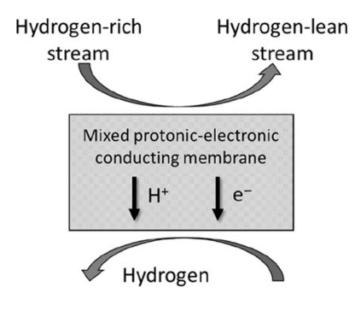
Membranas cerâmicas densas
Separação de H₂ ou O₂ de misturas gasosas
Notes:
book Membrane separation: Handbooks in Separation Science
os prótons não são uma parte intrínseca da estequiometria da estrutura da perovskita e se comportam como espécies/defeitos estranhos geralmente em equilíbrio com o hidrogênio ambiente e o vapor d'água, o que dificulta o transporte do hidrogênio em estado protônico através de uma membrana densa desse tipo. Em uma estrutura de perovskita, os prótons são atraídos pelos íons de oxigênio para formar o íon hidróxido. Como resultado, o próton ligado a um íon de oxigênio padrão pode ser tratado como um próton intersticial, quando o sítio intersticial é ativamente deslocado em direção a um íon de oxigênio particular, ou o íon de oxigênio com o próton ligado é considerado como uma substituição íon hidróxido.

Slide 14
Membranas metálicas densas
Membranas baseadas em Pd – usadas para separação de H₂ , são mais permeáveis ao hidrogênio em uma faixa de temperatura mais baixa (300–600°C) e, portanto, melhores para purificação/recuperação de hidrogênio

Slide 15
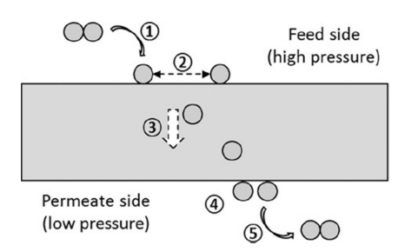
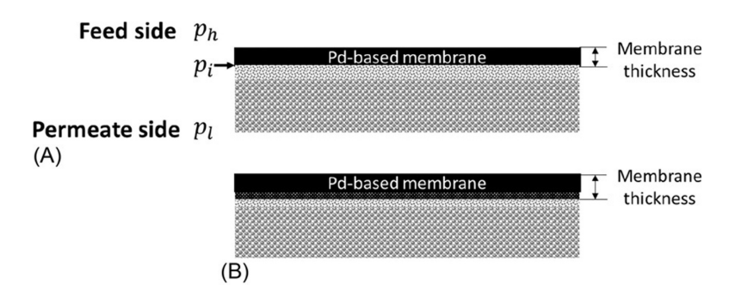
Membranas metálicas densas
Separação de H₂ de misturas gasosas
Notes:
1. Moléculas de hidrogênio na fase gasosa são adsorvidas quimicamente na superfície da membrana (lado de alimentação)2. Moléculas de hidrogênio adsorvidas dissociadas em hidrogênio atômico e dissolvidas na membrana3. O hidrogênio atômico se difunde através da membrana em direção ao lado do permeado4. Na superfície lateral do permeado, o hidrogênio atômico é recombinado em moléculas5. As moléculas de hidrogênio são dessorvidas da superfície e migram para a fase gasosa

Slide 16
Membranas microporosas
Macroporosa (> 50nm), mesoporosa (2nm < dp < 50nm) e microporosa (0nm < dp < 2nm).
Sílica
Zeólitas
Carbono
Notes:
As membranas macroporosas e mesoporosas são essenciais para uma ampla gama de processos de separação por membrana, como micro e ultrafiltrações, enquanto seu tamanho de poro é muito grande para separações de gases, considerando o diâmetro cinético muito menor das moléculas de gás.

Slide 17
Membranas microporosas
Macroporosa (> 50nm), mesoporosa (2nm < dp < 50nm) e microporosa (0nm < dp < 2nm).
Sílica – método sol-gel para síntese de membranas amorfas
Zeólitas
Carbono
Notes:
As membranas macroporosas e mesoporosas são essenciais para uma ampla gama de processos de separação por membrana, como micro e ultrafiltrações, enquanto seu tamanho de poro é muito grande para separações de gases, considerando o diâmetro cinético muito menor das moléculas de gás.

Slide 18
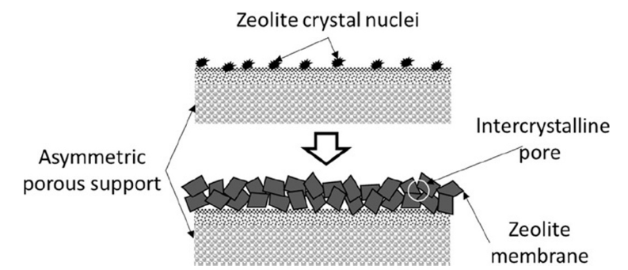
Membranas microporosas
Macroporosa (> 50nm), mesoporosa (2nm < dp < 50nm) e microporosa (0nm < dp < 2nm).
Sílica
Zeólitas - materiais aluminossilicatos cristalinos com microporos dentro de suas diversas estruturas de SiO₄ ou AlO₄ em forma tetraédrica.
Carbono
Notes:
As membranas macroporosas e mesoporosas são essenciais para uma ampla gama de processos de separação por membrana, como micro e ultrafiltrações, enquanto seu tamanho de poro é muito grande para separações de gases, considerando o diâmetro cinético muito menor das moléculas de gás.

Slide 19
Membranas microporosas
Macroporosa (> 50nm), mesoporosa (2nm < dp < 50nm) e microporosa (0nm < dp < 2nm).
Sílica
Zeólitas – método hidrotérmico, crescimento secundário e transporte de fase
Carbono
Notes:
As membranas macroporosas e mesoporosas são essenciais para uma ampla gama de processos de separação por membrana, como micro e ultrafiltrações, enquanto seu tamanho de poro é muito grande para separações de gases, considerando o diâmetro cinético muito menor das moléculas de gás.

Slide 20
Membranas microporosas
Macroporosa (> 50nm), mesoporosa (2nm < dp < 50nm) e microporosa (0nm < dp < 2nm).
Sílica
Zeólitas
Carbono – membranas amorfas obtidas a partir de carbonização ou pirólise
Notes:
As membranas macroporosas e mesoporosas são essenciais para uma ampla gama de processos de separação por membrana, como micro e ultrafiltrações, enquanto seu tamanho de poro é muito grande para separações de gases, considerando o diâmetro cinético muito menor das moléculas de gás.

Slide 21
Membranas microporosas – transporte de gás
Fatores:
Interações entre o material da membrana e as espécies gasosas
Distribuição real do tamanho dos poros
Condições de funcionamento
Misturas de gases
Notes:
As membranas macroporosas e mesoporosas são essenciais para uma ampla gama de processos de separação por membrana, como micro e ultrafiltrações, enquanto seu tamanho de poro é muito grande para separações de gases, considerando o diâmetro cinético muito menor das moléculas de gás.

Slide 22
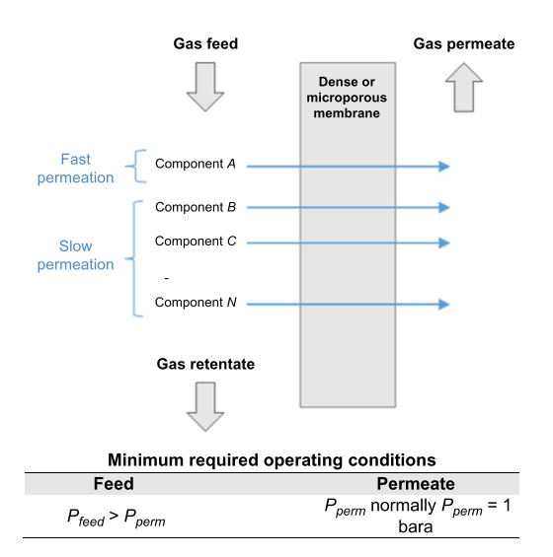
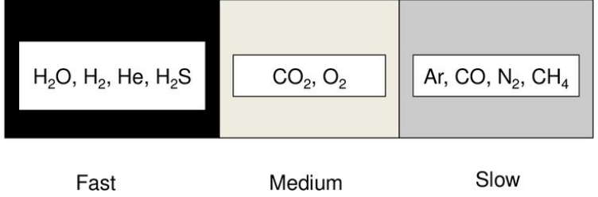
Taxas de permeação relativas através da membrana
Notes:
https://slideplayer.com/slide/14028791/
book Fundamental Modeling of Membrane Systems

Slide 23
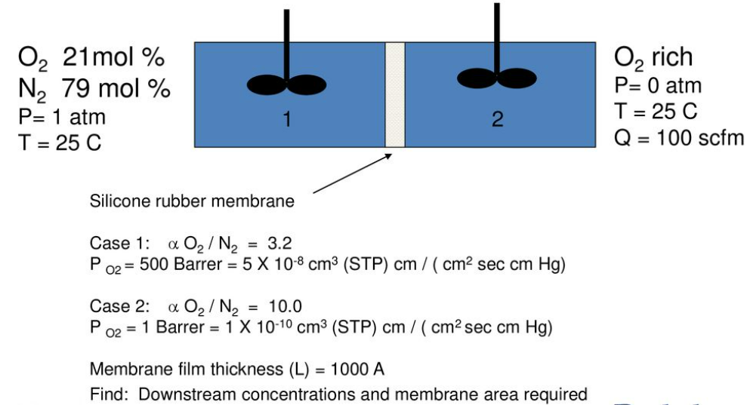
Taxas de permeação relativas através da membrana
Notes:
https://slideplayer.com/slide/14028791/

Slide 24
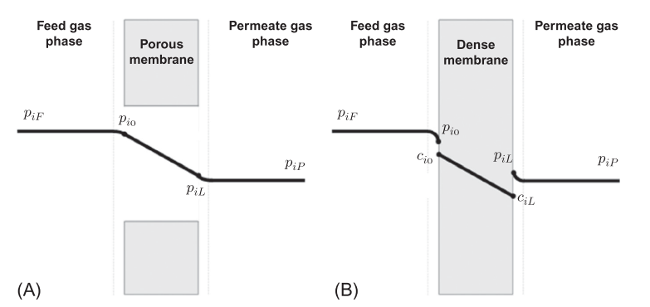
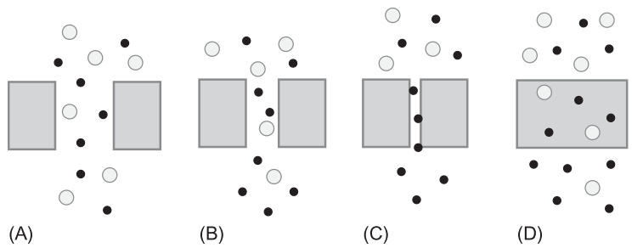
Transferência de massa
(A) fluxo de massa através dos poros, (B) difusão através dos poros, (C) difusão restrita através dos poros e (D) difusão da solução através da membrana densa
Notes:
book Fundamental Modeling of Membrane Systems

Slide 25
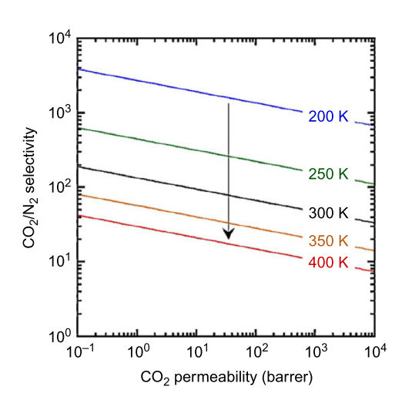
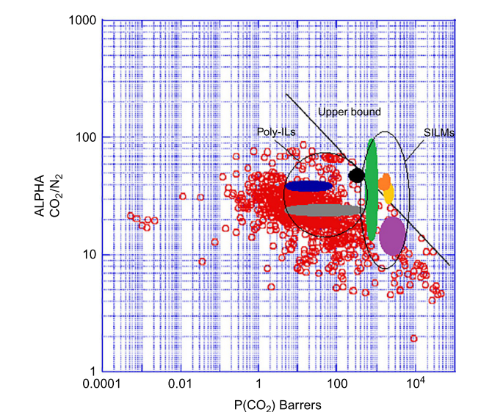
Transferência de massa
Notes:
book Fundamental Modeling of Membrane Systems

Slide 26
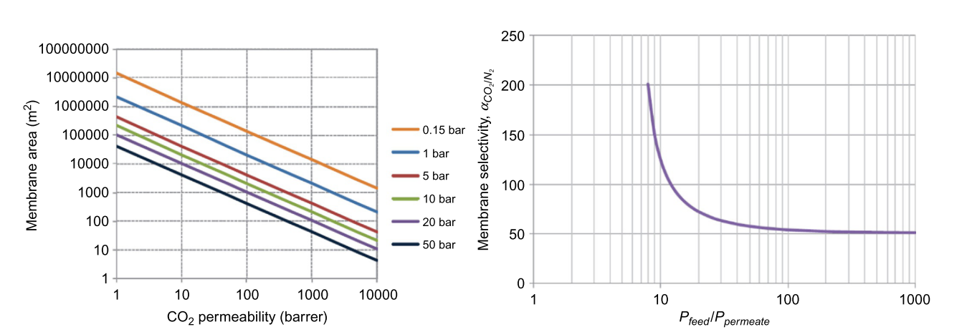
Transferência de massa
Notes:
book Fundamental Modeling of Membrane Systems

Slide 27
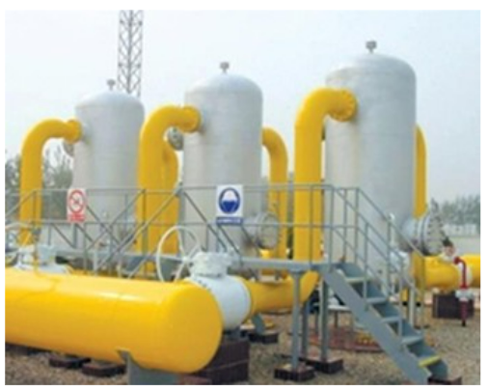
Aplicações convencionais: absorção
Notes:
https://slideplayer.com/slide/10253674/

Slide 28
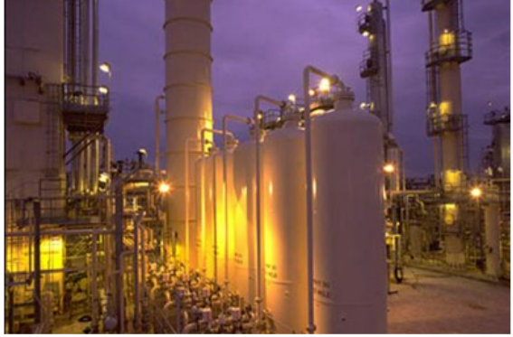
Aplicações convencionais: adsorção
Notes:
https://slideplayer.com/slide/10253674/

Slide 29
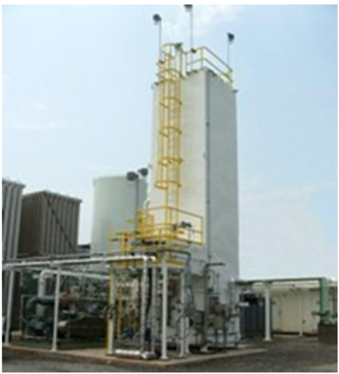
Aplicações convencionais: criogenia
Notes:
https://slideplayer.com/slide/10253674/

Slide 30
Aplicações de membranas – vantagens
Eficiência e simplicidade operacional
Alta seletividade e permeabilidade para o transporte específico de componentes
Baixo consumo de energia
Boa estabilidade e compatibilidade entre diferentes operações de membranas
Flexibilidade e fácil escalonamento
Automatização
Ecofriendly
Notes:
https://slideplayer.com/slide/10253674/

Slide 31
Aplicações – Separação de nitrogênio
Notes:
https://slideplayer.com/slide/14028791/

Slide 32
Aplicações – Separação de hidrogênio
Notes:
https://slideplayer.com/slide/14028791/

Slide 33
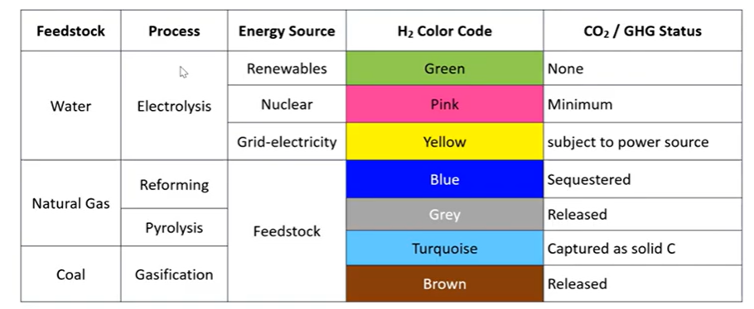
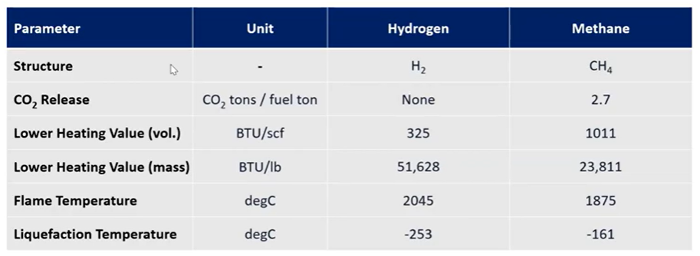
Aplicações – Separação de hidrogênio
Notes:
https://youtu.be/Ufz36fT5zfs

Slide 34
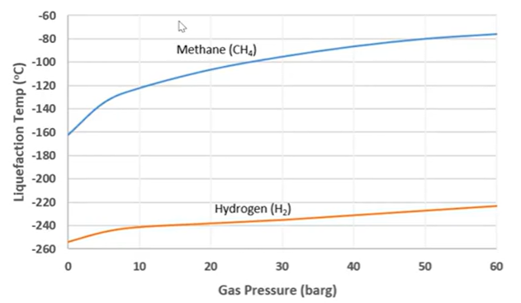
Aplicações – Separação de hidrogênio
Notes:
https://youtu.be/Ufz36fT5zfs

Slide 35
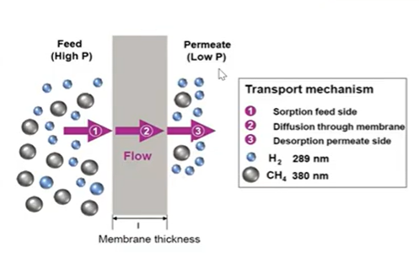
Aplicações – Separação de hidrogênio
Notes:
https://youtu.be/Ufz36fT5zfs

Slide 36
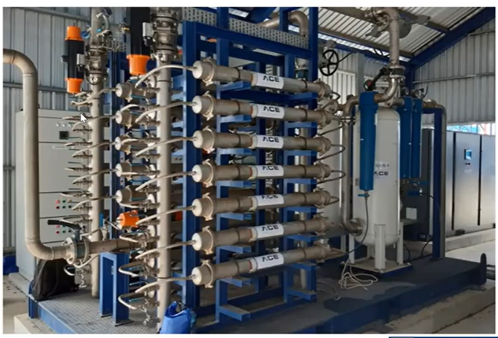
Aplicações – Separação de hidrogênio
Notes:
https://youtu.be/Ufz36fT5zfs

Slide 37
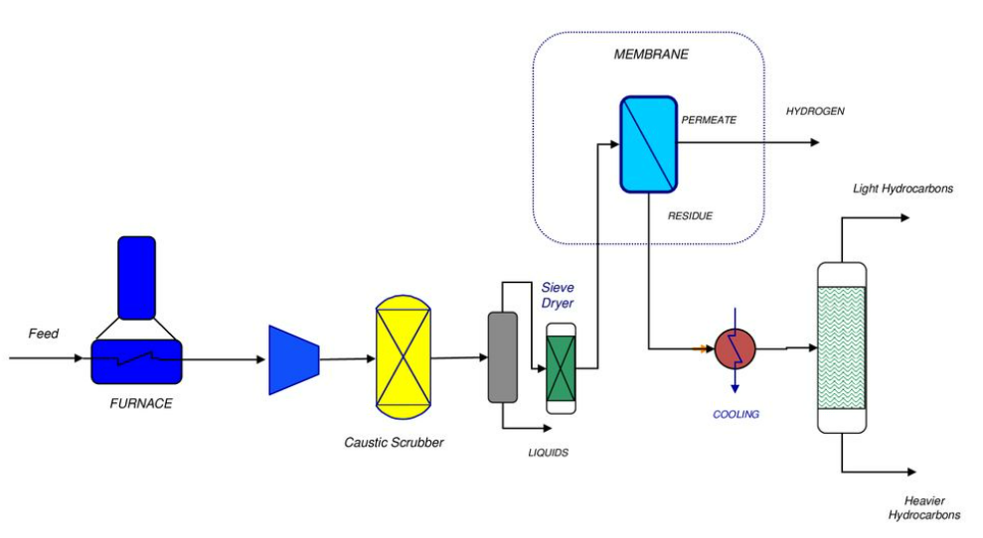
Aplicações – Planta de etileno
Notes:
https://slideplayer.com/slide/14028791/

Slide 38
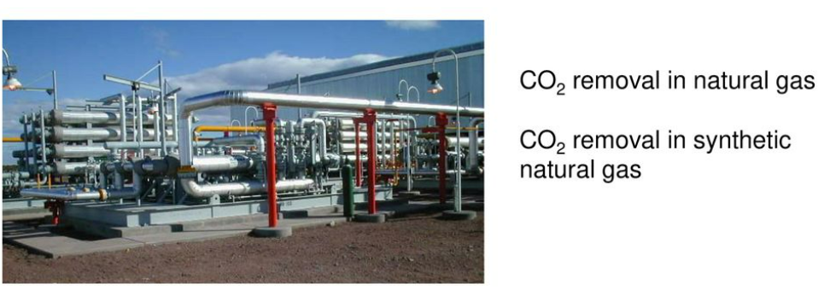
Aplicações – Separação de CO₂
Notes:
https://slideplayer.com/slide/14028791/

Slide 39
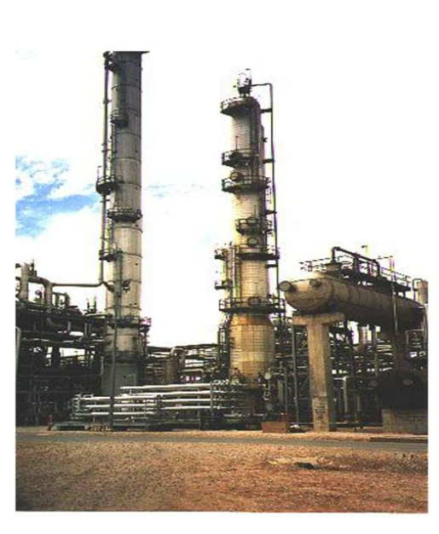
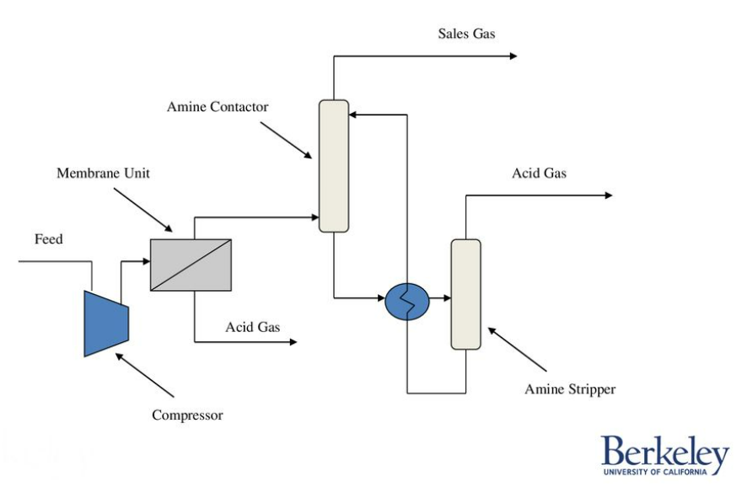
Aplicações – Recuperação de CO₂ / Unidade de Amina x Sistema de Membranas
Notes:
https://slideplayer.com/slide/14028791/

Slide 40
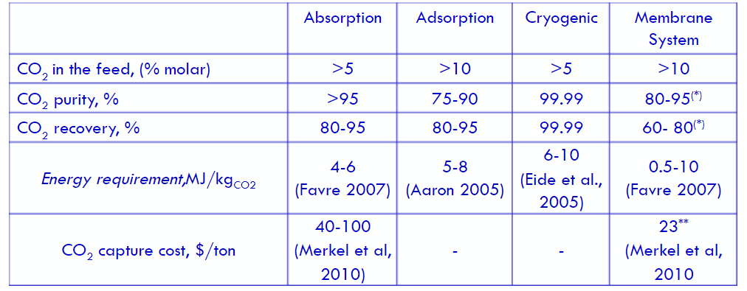
Aplicações – Separação de CO₂
Notes:
https://slideplayer.com/slide/10253674/

Slide 41
Notes:
https://slideplayer.com/slide/10253674/

Slide 42
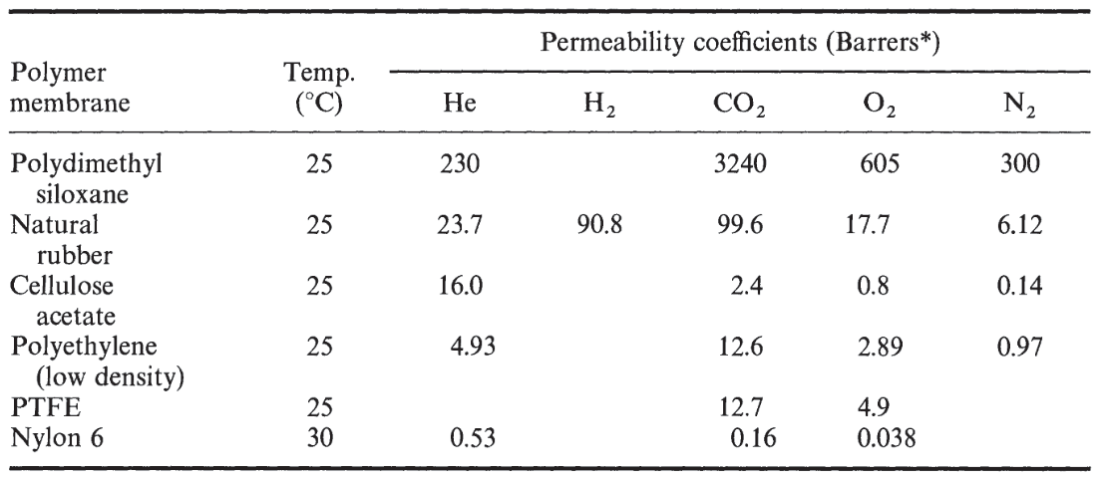
Aplicações – Enriquecimento de O₂
Combustível: concentração de 28-30%
Medicinal: concentração de 40%
Notes:
book Industrial Membrane Separation Technology

Slide 43
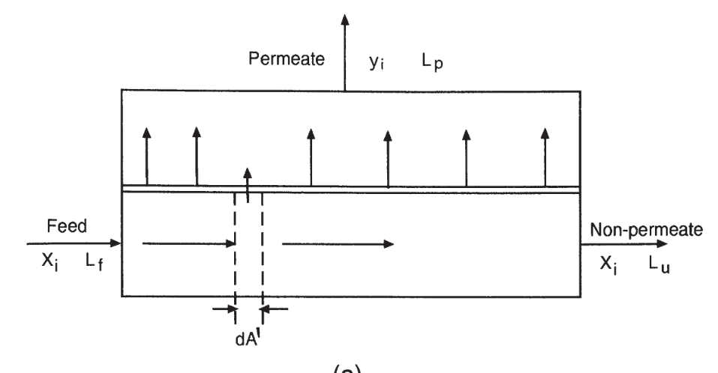
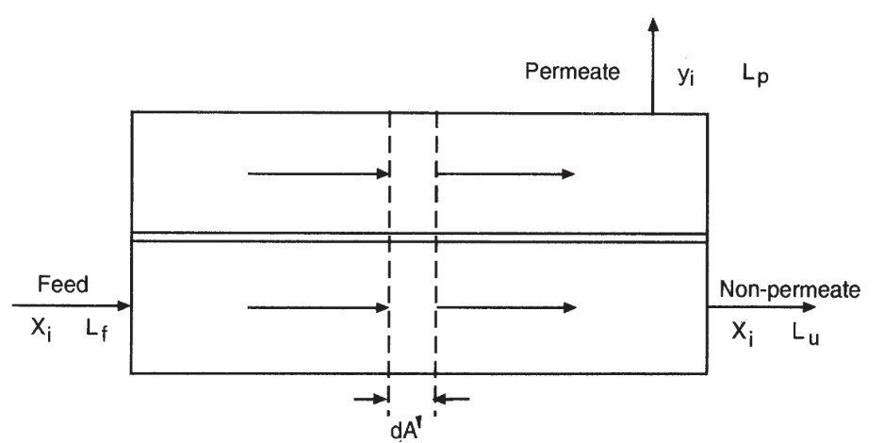
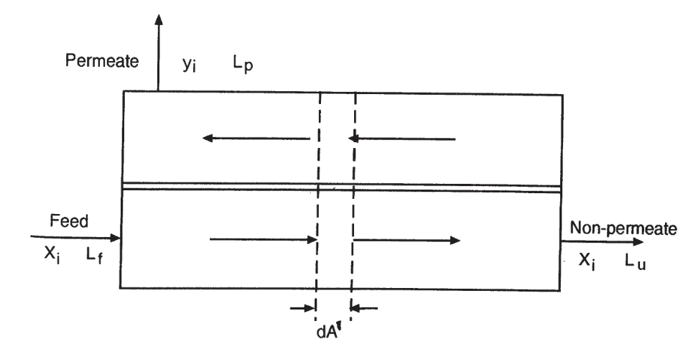
Aplicação industrial
Fluxo cruzado
Fluxo co-corrente
Fluxo contra corrente

Slide 45
Obrigado!

